Slide 1

紙芝居をダウンロードしていただきありがとうございます。
必要なページを選択・印刷してご活用ください。
自由に改変してご利用いただけますが紙芝居自体をコンテンツ・商品として再配布・販売は禁止させていただきます。
このファイルは「こども丸ゴシック」フォントを使っています。別途フォントをインストールしてください。文字化けを防ぐためにテキストをすべて図形に変換したファイルはページ上部からダウンロードできます。

Slide 2
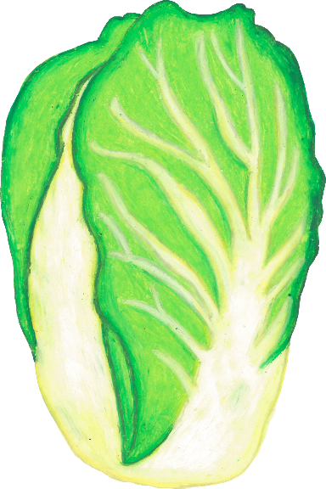
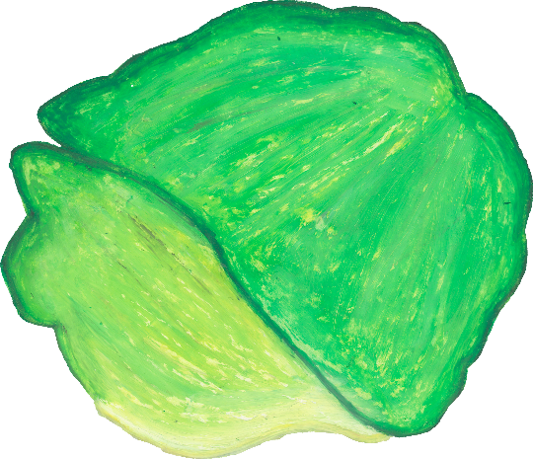
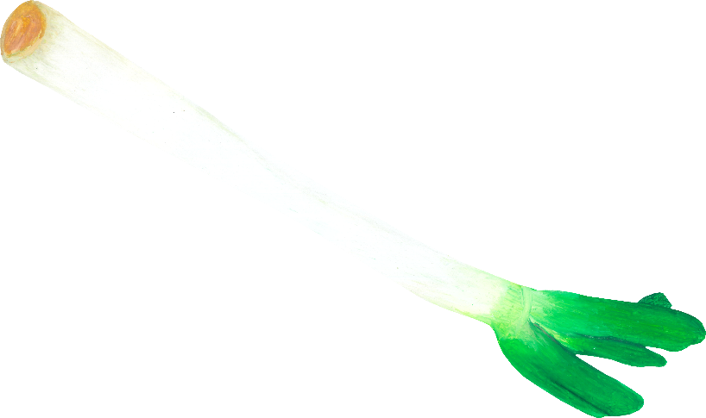
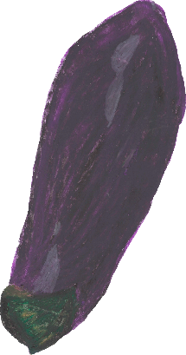
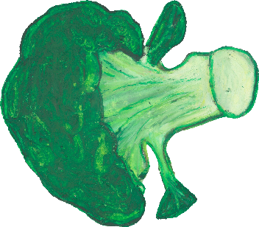
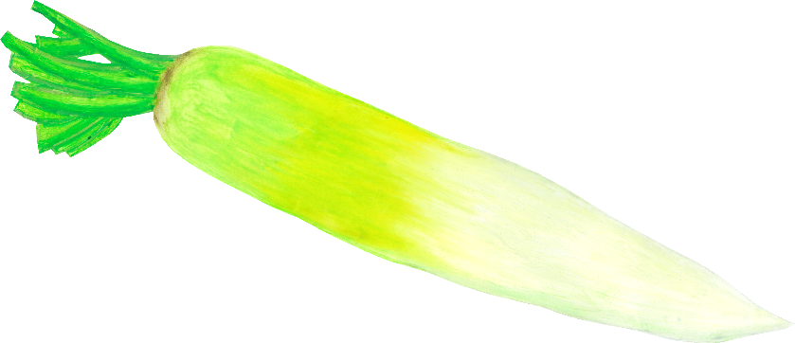

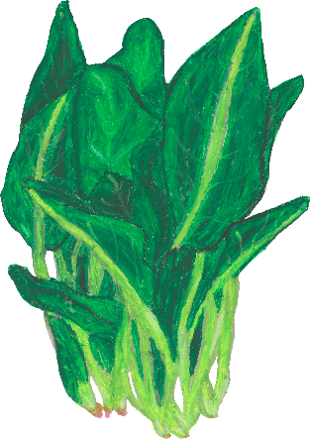
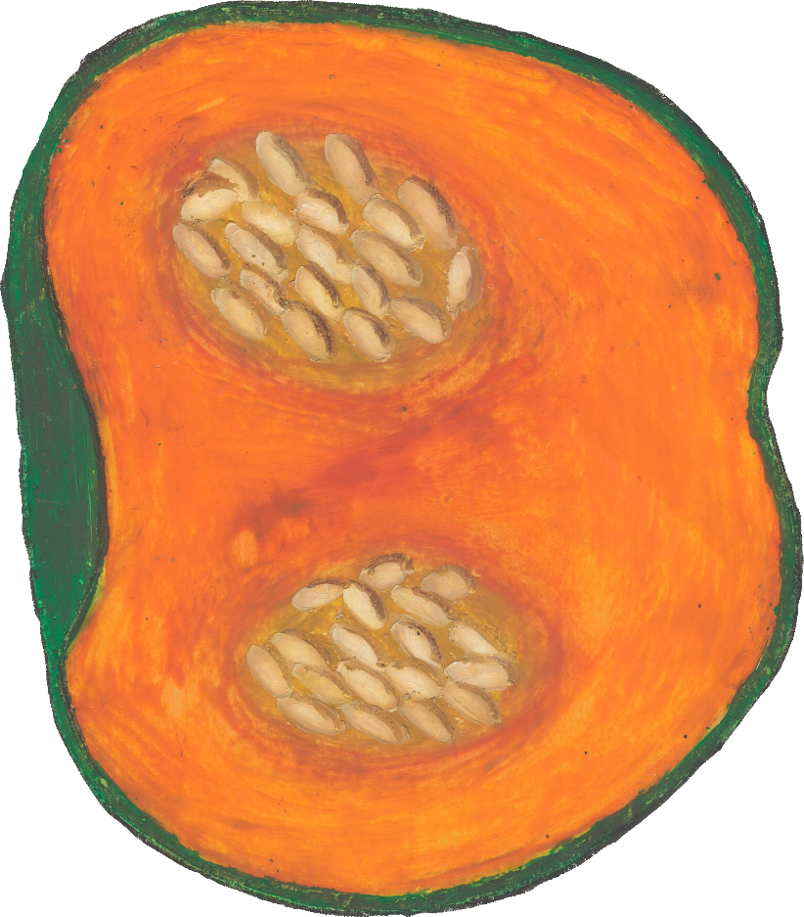
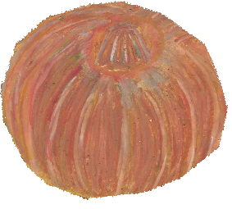
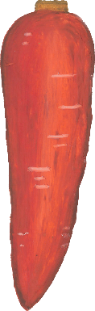
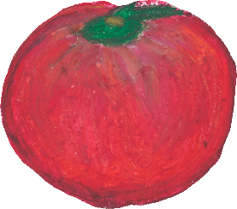
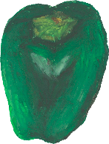
おやさい
おやさい
かくれんぼ
かくれんぼ

Slide 3


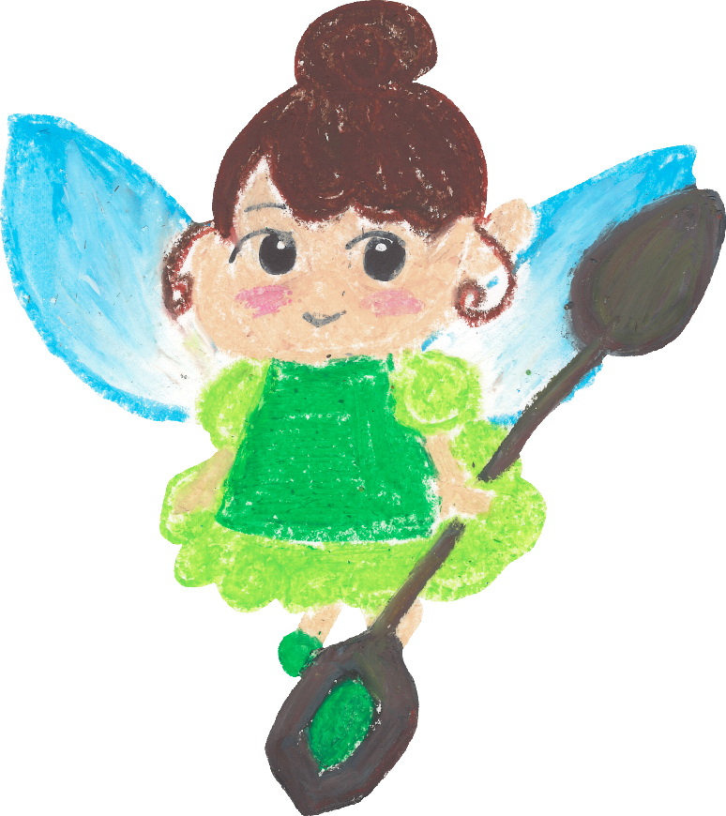
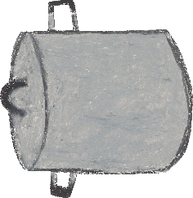









Slide 4

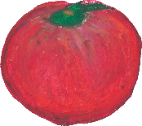






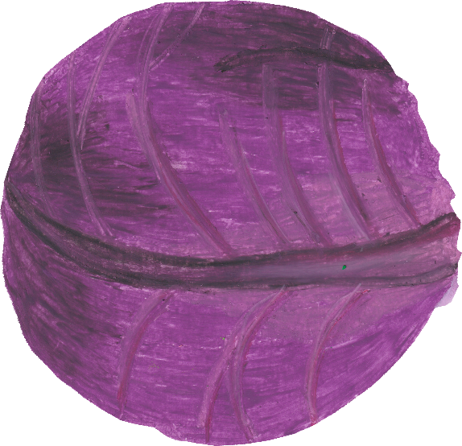







Slide 5


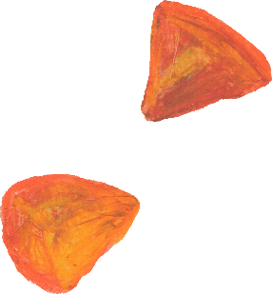
うさぎさんの
すきなもの
うさぎさんの
すきなもの

Slide 6

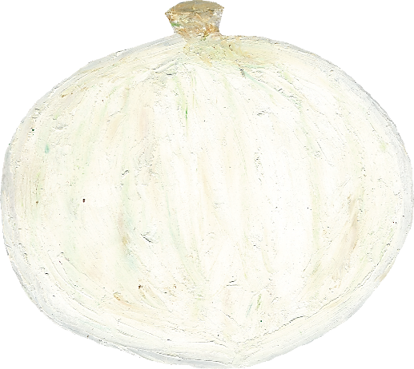
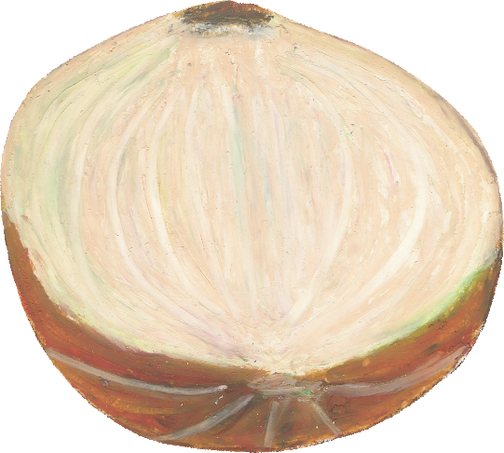
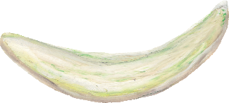
なみだ
でちゃうよー
なみだ
でちゃうよー

Slide 7
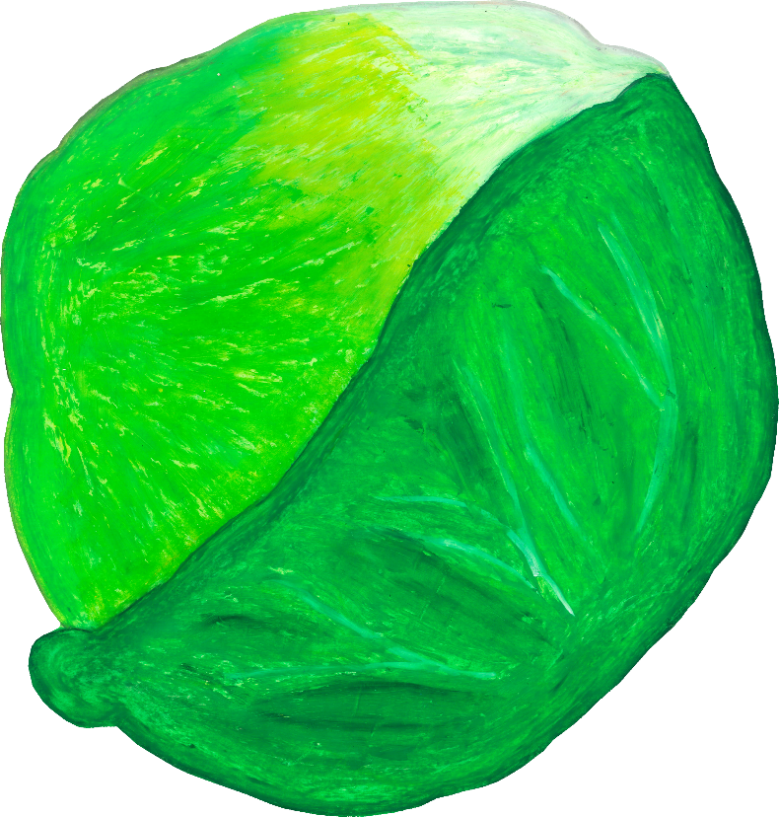
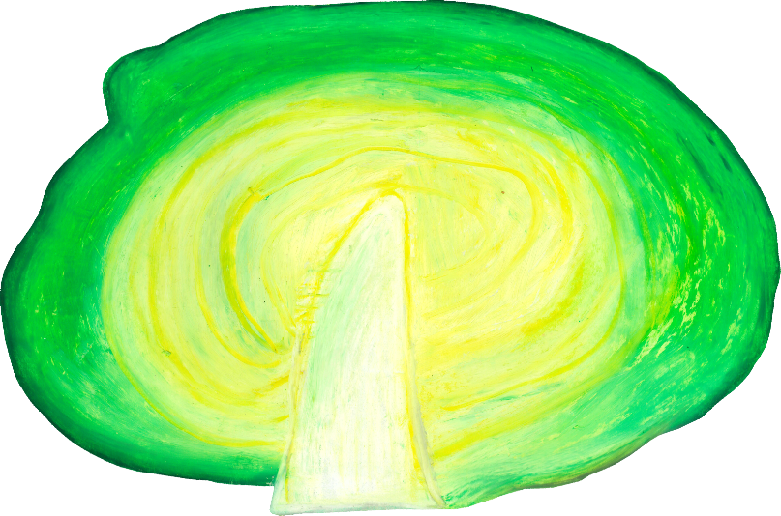
はっぱが
ぐるぐる
はっぱが
ぐるぐる

Slide 8
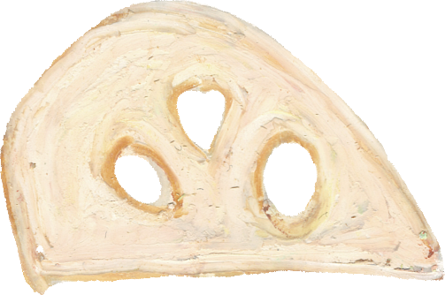
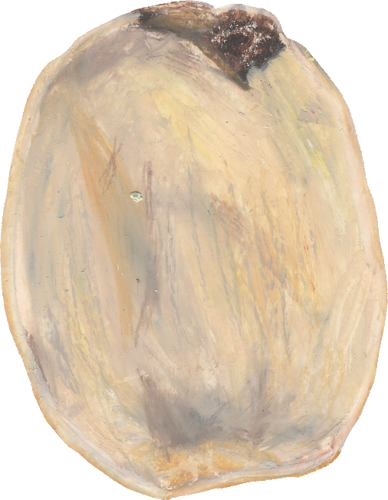
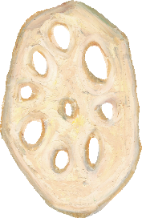




あなから
こんにちは
あなから
こんにちは

Slide 9


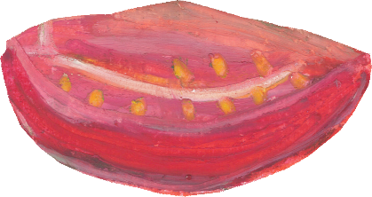
まるまる
まるまる
まっかっか
まっかっか

Slide 10
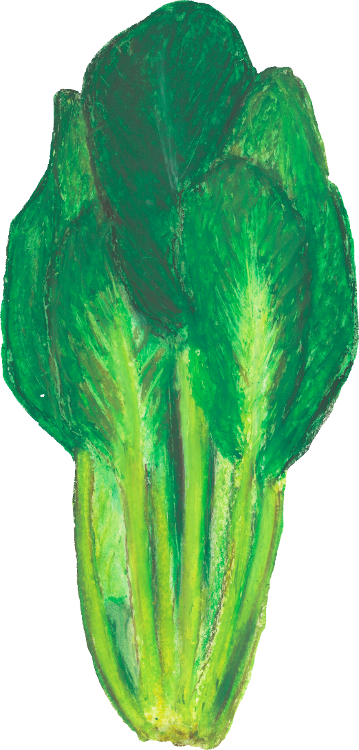
はっぱが
つるつる
はっぱが
つるつる

Slide 11
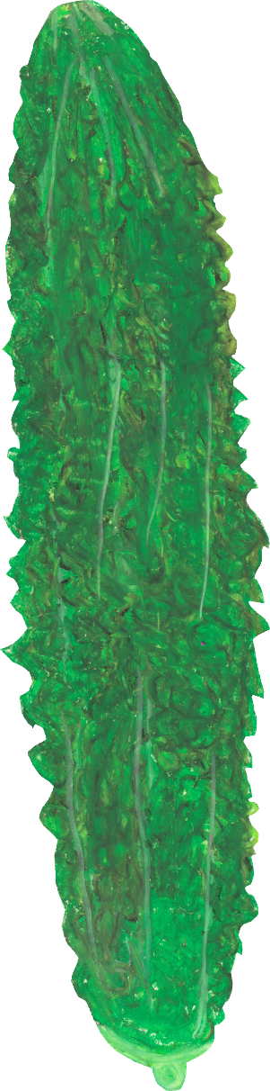


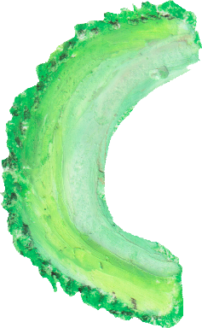
に
が
｜
い
に
が
｜
い

Slide 12







ちょっとにがい
ちょっとにがい

Slide 13

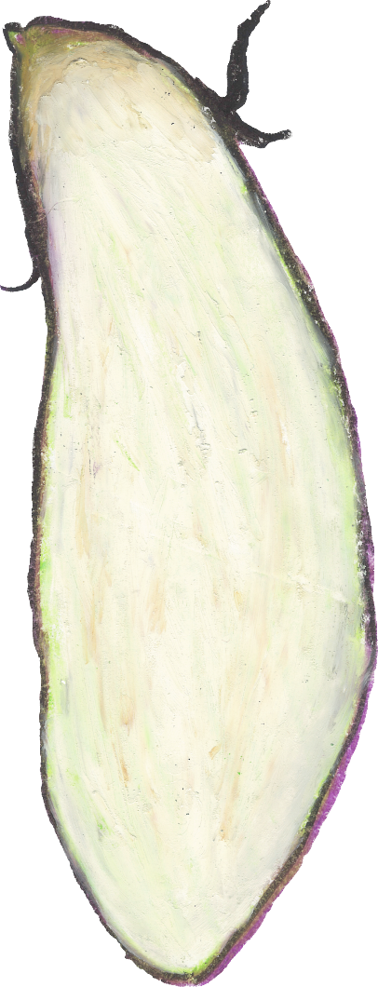

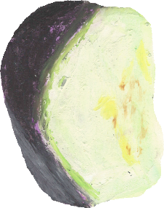
つやつや
つやつや

Slide 14
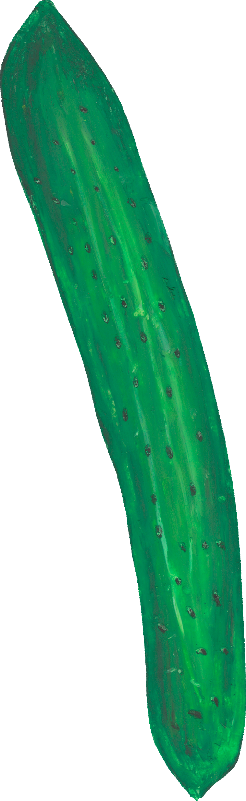

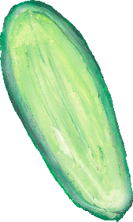



かっぱさんの
すきなもの
かっぱさんの
すきなもの

Slide 15





はっぱが
ぎざぎざ
はっぱが
ぎざぎざ

Slide 16


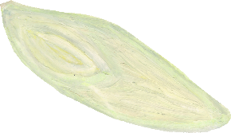

ちょーと
からい
ちょーと
からい

Slide 17


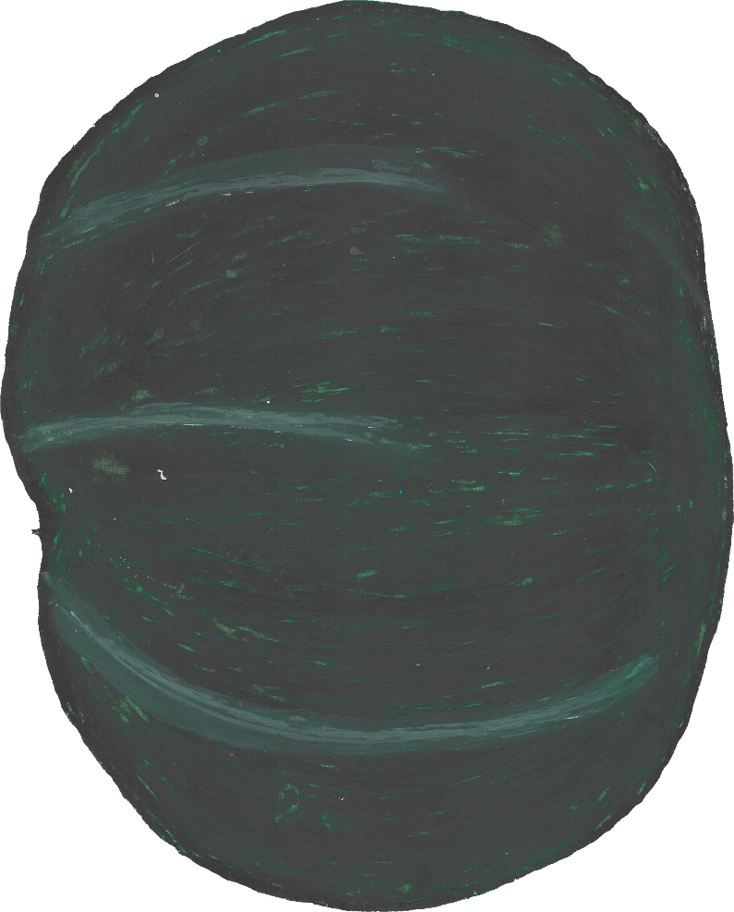
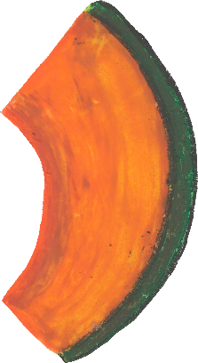

はろうぃん
でだいかつやく
はろうぃん
でだいかつやく

Slide 18
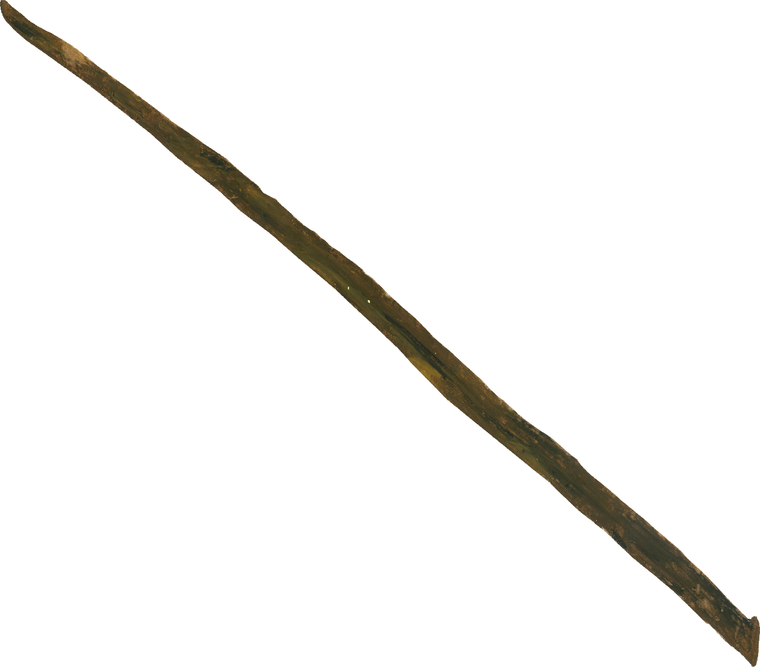
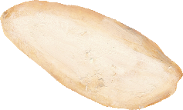



つちのなかで
ねむっているよ
つちのなかで
ねむっているよ

Slide 19


しろとみどりの
しましま
しろとみどりの
しましま

Slide 20

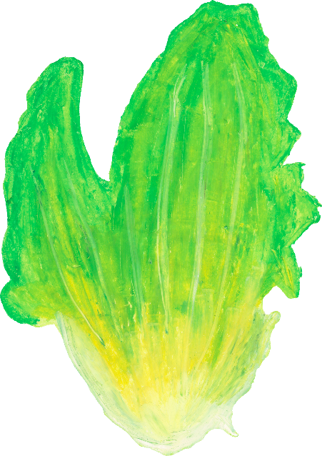
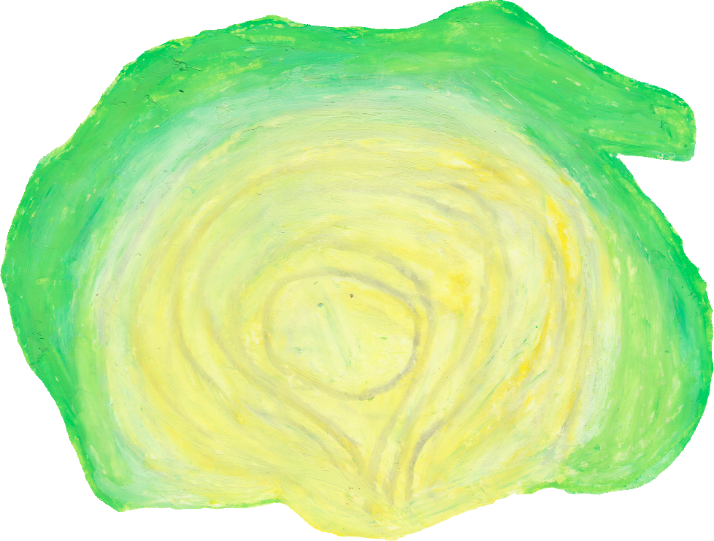


はっぱが
ふわふわ
はっぱが
ふわふわ

Slide 21




ちいさなもり
みたいでしょ
ちいさなもり
みたいでしょ

Slide 22

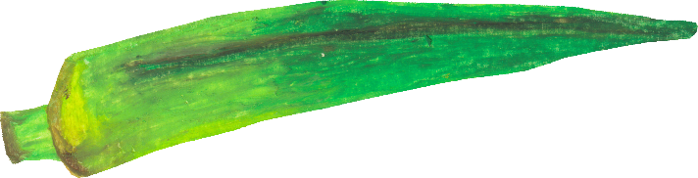

おほしさまが
こんばんは
おほしさまが
こんばんは

Slide 23
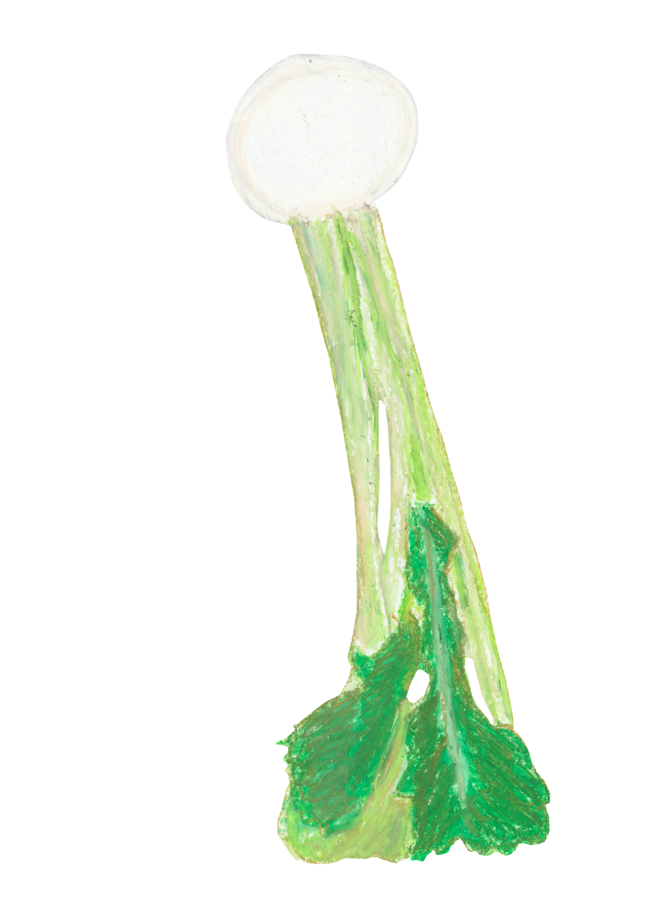




うんとこしょ
どっこいしょ
うんとこしょ
どっこいしょ

Slide 24
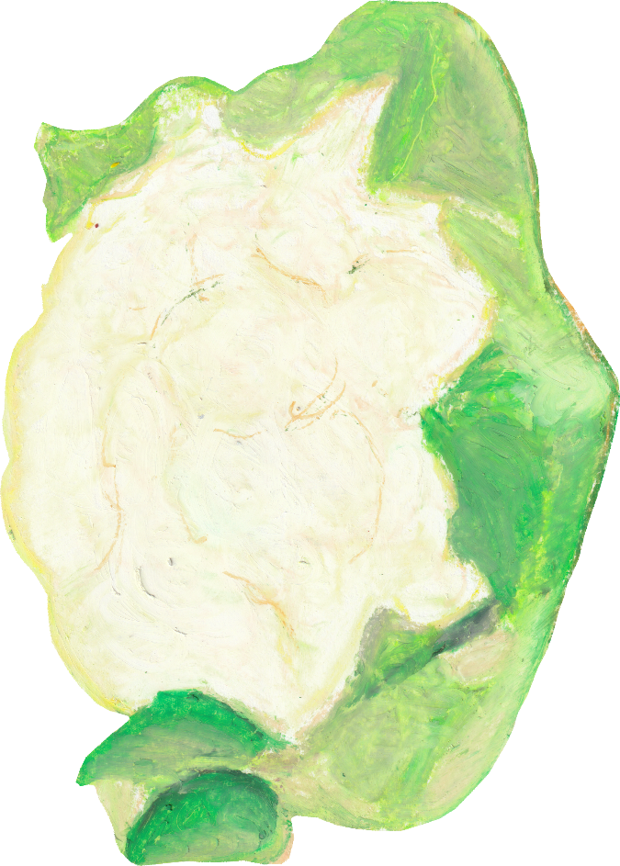

ブロッコリーの
おともだち
ブロッコリーの
おともだち

Slide 25

ころころ
ころりん
ころころ
ころりん

Slide 26



はっぱが
いいにおい
はっぱが
いいにおい

Slide 27
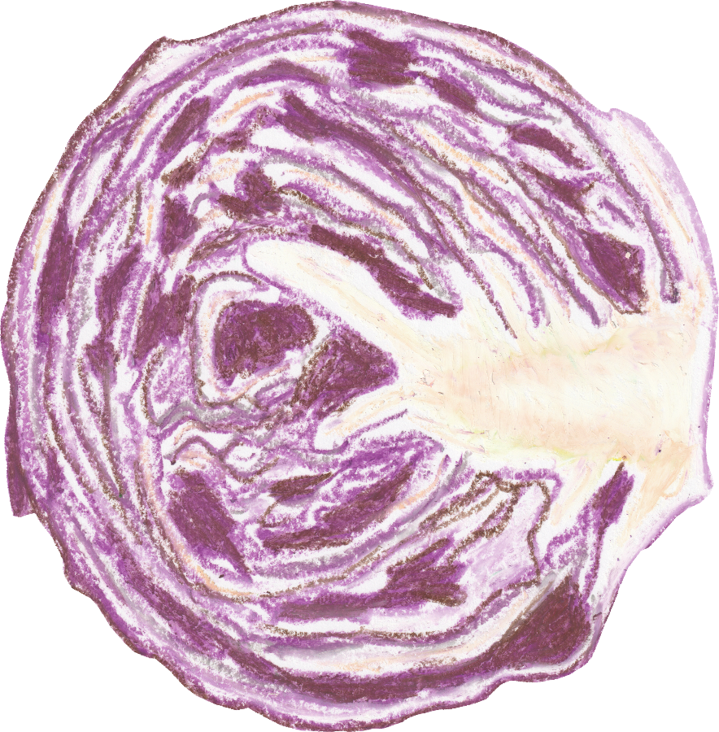
くるくる
むらさき
くるくる
むらさき

Slide 28



からだ
ぽかぽか
からだ
ぽかぽか

Slide 29
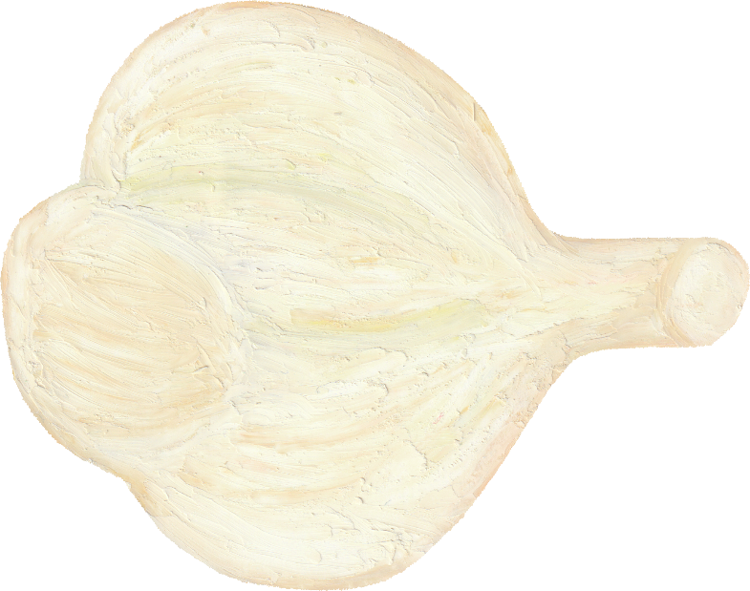
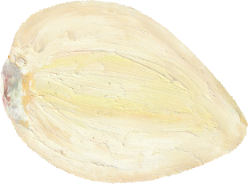

ちょっと
におうかも
ちょっと
におうかも

Slide 30
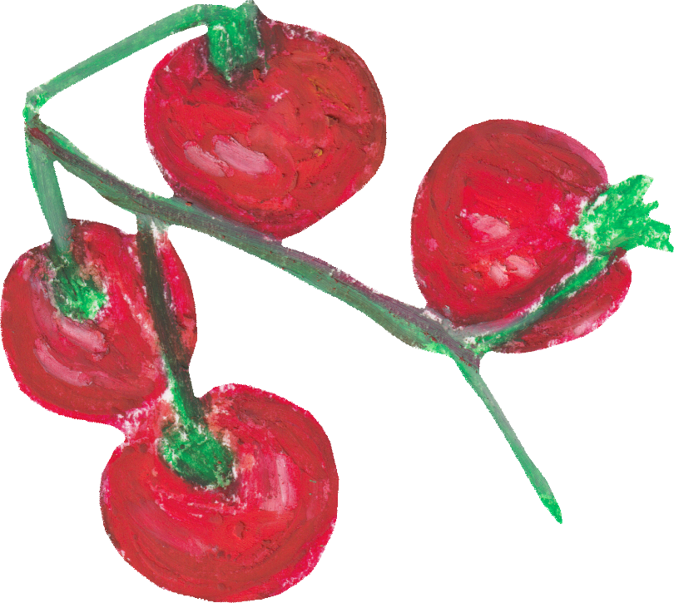
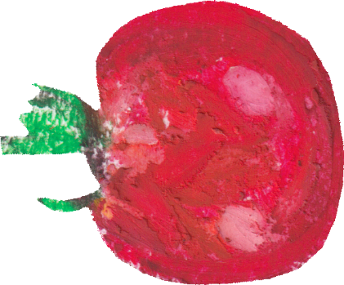
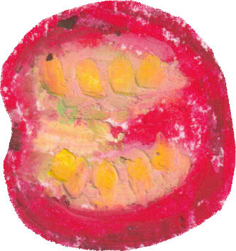
ぷちっと
まるい
ぷちっと
まるい

Slide 31
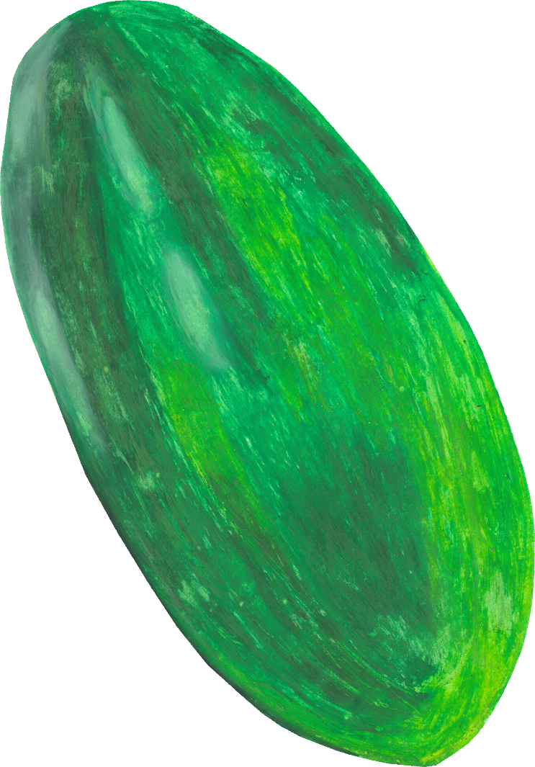

つるつる
つるつる

Slide 32


においが
つよい
においが
つよい

Slide 33


ふくろから
でてくるよ
ふくろから
でてくるよ

Slide 34






カラフル
きょうだい
カラフル
きょうだい

Slide 35






はっぱが
３まい
はっぱが
３まい

Slide 36


みどりで
ながーい
みどりで
ながーい

Slide 37






あたまが
ほうき
あたまが
ほうき

Slide 38




しろくて
ながーい
しろくて
ながーい

